Slide 1
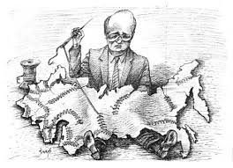
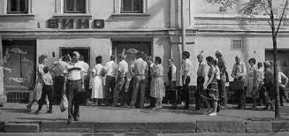
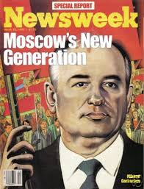
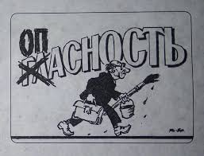
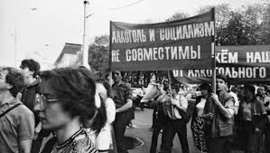
Відновлення державної незалежності України, її роль у розпаді СРСР
Початок «перебудови» в СРСР і УРСР.

Slide 2
Поняття і терміни:
«Перебудо́ва» — загальна назва сукупності політичних і економічних реформ, що проводилися в СРСР у 1985–1991 роках. Складові частини Перебудови: у внутрішньополітичній сфері — політика гласності та демократизація суспільного життя; в економіці — введення елементів ринкових відноси; у зовнішній політиці — відмова від надмірної критики так званого капіталістичного ладу, значне поліпшення відносин зі США та демократичними країнами Західної Європи, визнання пріоритету загальнолюдських цінностей і глобальних світових проблем.
Гласність — політичний термін, що позначає політику максимальної відвертості (відкритості) у діяльності державних установ і свободи інформації. У вузькому сенсі, в сучасному слововживанні, основний компонент політики перебудови, яку проводив М. С. Горбачов у другій половині 1980-х років у СРСР і полягала в істотному ослабленні цензури і знятті існуючих у радянському суспільстві численних інформаційних бар'єрів.

Slide 3

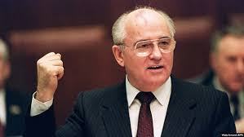
У березні 1985 р. Генеральним секретарем ЦК КПРС став Михайло Горбачов, наймолодший на той час член Політбюро.
Етапи перебудови
1. Квітень 1985 – січень 1987
2. Січень 1987 – літо 1988
3. Літо 1988 – травень 1989
4. Літо 1989 – серпень 1991
Спроба реалізації концепції прискорення соціально-економічного розвитку країни; боротьба з алкоголізмом і пияцтвом.
Оформлення концепції «перебудови»; запровадження економічного реформування та кадрових змін; початок періоду гласності.
Запровадження реформи політичної системи, виникнення політичних партій
Поглиблення економічної кризи; початок формування політичної опозиції; розпад СРСР

Slide 4
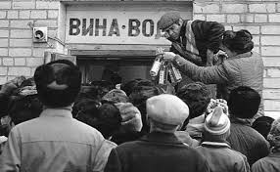
Антиалкогольна кампанія
Антиалкогольна кампанія в СРСР 1985-1987 — комплекс урядових заходів щодо зниження споживання алкоголю серед населення під загальним гаслом «Пияцтву — бій!».
У 1985 році було прийнято постанову ЦК КПРС і радянського уряду «Про посилення боротьби з пияцтвом і про наведення порядку в торгівлі міцними спиртними напоями». Заборонялася продаж горілки у всіх підприємствах торгівлі громадського харчування (крім ресторанів), розташованих на вокзалах, в аеропортах, на привокзальних і пристанційних площах. Не допускався продаж горілки в безпосередній близькості від промислових підприємств, навчальних закладів, дитячих установ, лікарень, санаторіїв, в місцях масових прогулянок і відпочинку. 16 травня 1972 було опубліковано постанову № 361 «Про заходи по посиленню боротьби проти пияцтва і алкоголізму». Передбачалося скоротити виробництво міцних напоїв, але натомість розширити виробництво виноградного вина, пива та безалкогольних напоїв. Також були підвищені ціни на спиртне; припинено виробництво горілки міцністю 50 і 56°; час торгівлі алкогольними напоями міцністю 30° і вище було обмежено проміжком з 11 до 19 годин; були створені лікувально — трудові профілакторії, куди людей відправляли примусово; з фільмів вирізали сцени з вживанням спиртних напоїв.

Slide 5

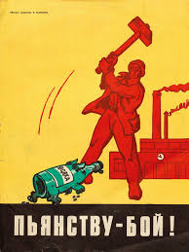
Антиалкогольна кампанія
7 травня 1985 року були прийняті Постанова ЦК КПРС «Про заходи щодо подолання пияцтва і алкоголізму» і Постанова Ради Міністрів СРСР № 410 «Про заходи щодо подолання пияцтва і алкоголізму, викорінення самогоноваріння». Згідно з даними документами, всім партійним, адміністративним і правоохоронним органам наказувалося рішуче і повсюдно посилити боротьбу з пияцтвом і алкоголізмом, причому передбачалося значне скорочення виробництва алкогольних напоїв, кількості місць і часу їх продажу.
16 травня 1985 року вийшов Указ Президії Верховної Ради СРСР «Про посилення боротьби з пияцтвом і алкоголізмом, викоренення самогоноваріння», який підкріплював цю боротьбу адміністративними і кримінальними покараннями. Відповідні укази були прийняті одночасно у всіх союзних республіках. На виконання цього завдання втягувалися також в обов'язковому порядку профспілки, вся система освіти та охорони здоров'я, всі громадські організації і навіть творчі спілки (письменників, композиторів тощо). Виконання було безпрецедентним за масштабом. Держава вперше пішла на зниження доходів від алкоголю, які були значною статтею державного бюджету, і стала різко скорочувати його виробництво. У той час було вирубано безліч виноградників.

Slide 6
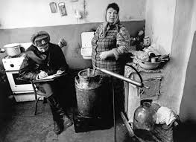
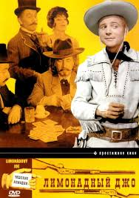
Антиалкогольна кампанія
Після початку боротьби з пияцтвом у країні було закрито велику кількість магазинів, що торгували лікеро-горілчаної продукцією. Нерідко на цьому комплекс протиалкогольних заходів у багатьох регіонах закінчувався. Так, 1-й секретар Московського міського комітету КПРС Віктор Гришин закрив багато алкогольних магазинів та відрапортував ЦК про те, що робота з протверезіння в Москві завершена.
Магазини, в яких продавалося спиртне, могли працювати лише з 14.00 до 19.00. Тому побутували такі приказки:
«В шесть утра поёт петух, в восемь — Пугачёва, магазин закрыт до двух, ключ — у Горбачёва».
«На недельку, до второго», закопаем Горбачёва. Откопаем Брежнева — будем пить по-прежнему".
З кінофільмів вирізалися алкогольні сцени, а на екран знову (після 20-річної перерви) пустили кінофільм «Лимонадний Джо» (через що М.Горбачов теж отримав таке прізвисько — поруч із прізвиськом «мінеральний секретар»).
Були прийняті жорсткі заходи проти розпивання спиртного у парках і скверах, а також у поїздах далекого прямування. Затримані у п'яному вигляді мали серйозні неприємності на роботі. Були заборонені бенкети, пов'язані із захистом дисертацій, почалася пропаганда безалкогольних весіль. Жорсткі вимоги відмови від алкоголю стали пред'являти до членів КПРС.

Slide 7
Антиалкогольна кампанія
У 1985-1987 роках зменшення державного продажу алкоголю супроводжувалося зростанням тривалості життя та народжуваності, скороченням смертності. Очікувана тривалість життя чоловіків збільшилася на 2,6 року, знизився загальний рівень злочинності.
При цьому реальне зниження споживання алкоголю було менш значним, в основному за рахунок розвитку самогоноваріння, а також нелегального виробництва алкоголю на державних підприємствах. Посилення самогоноваріння призвело до дефіциту в роздрібному продажі сировини для виготовлення самогону — цукру, а слідом — дешевих цукерок, томатної пасти, гороху, круп тощо, що призвело до зростання соціального невдоволення. Наявний і до того тіньовий ринок кустарного алкоголю отримав у ці роки значний розвиток — горілка поповнила перелік товарів, які потрібно було «діставати». Немислимих розмірів досягла спекуляція алкоголем (спекулянти отримували 100—200 % прибутку щодня). Попри зниження загального числа отруєнь алкоголем, зросла кількість отруєнь спиртовмісними сурогатами та неалкогольними дурманними речовинами, а також кількість токсикоманів. Проте зростання споживання «нелегального» алкоголю не компенсувало падіння споживання алкоголю «легального», внаслідок чого реальне скорочення сумарного споживання алкоголю таки спостерігалося, що пояснює позитивні наслідки проведення антиалкогольної кампанії.
Але спрямована на «моральне оздоровлення» радянського суспільства антиалкогольна кампанія врешті решт досягла протилежних результатів. У масовій свідомості вона була сприйнята як абсурдна ініціатива влади, спрямована проти «простого народу». Для осіб, широко залучених до тіньової економіки, і партійно-господарської еліти алкоголь і далі залишався доступним, а проблеми з цим виникли у рядових споживачів.
Зменшення продажу алкоголю завдало серйозної шкоди радянській бюджетній системі. Втрати для бюджету виявилися несподівано великими: замість колишніх 60 мільярдів крб доходу харчова промисловість дала 38 мільярдів у 1986 і 35 мільярдів у 1987. До 1985 спиртне давало бл. 25 % надходжень до бюджету від роздрібної торгівлі, за рахунок високих цін на нього вдавалося дотувати ціни на хліб, молоко, цукор і інші продукти. Збитки від скорочення продажу спиртного компенсовані не були, до кінця 1986 року бюджет фактично занепав.
Масове невдоволення кампанією і економічна криза, що почалася в СРСР 1987 року, змусили радянське керівництво згорнути боротьбу з виробництвом і споживанням алкоголю.
Проте за два роки були знищені унікальні колекційні сорти винограду. Виноградники вирубували в Росії, Україні, Молдавії.

Slide 8
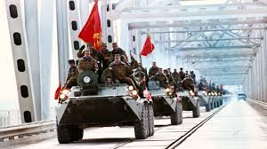
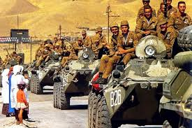
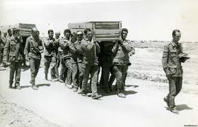
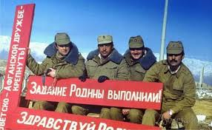
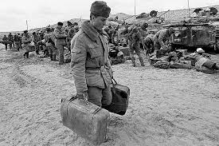
Війна в Афганістані
Пʼятнадцятого лютого 1989 року останні радянські підрозділи залишили територію Афганістану. Їх туди відправили у грудні 1979 року. У Кремлі розраховували швидко придушити повстання проти прорадянського режиму в Кабулі, але за понад девʼять років так і не змогли перемогти повстанців-моджахедів. Для СРСР це обернулося загибеллю від 15 до 30 тисяч солдатів, великою політичною поразкою та посиленням внутрішньої кризи. Зрештою Афганська війна стала одним із факторів, які прискорили розпад СРСР.

Slide 9

Війна в Афганістані

Slide 10
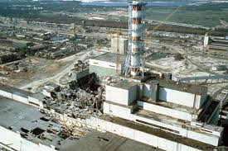
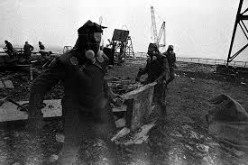
Чорнобильська катастрофа
Чорно́бильська катастро́фа — техногенна екологічно-гуманітарна катастрофа, спричинена двома тепловими вибухами і подальшим руйнуванням четвертого енергоблока Чорнобильської атомної електростанції, розташованої на території України (тоді УРСР), в ніч на 26 квітня 1986 року.
На думку багатьох, ця виняткова подія та офіційна реакція на неї, що була виявлена Москвою, стали однією з причин розпаду СРСР.
Спершу, тодішнє керівництво УРСР та СРСР намагалося приховати розміри трагедії, але після повідомлень зі Швеції, де на АЕС Форсмаркбуло знайдено радіоактивні частинки, принесені з західної частини СРСР, та оцінки обсягів зараження, розпочалася евакуаціяблизько 130 000 мешканців Київської област із забруднених районів. Радіоактивного ураження зазнали близько 600 000 осіб, насамперед ліквідатори катастрофи. Навколо ЧАЕС створено 30-кілометрову зону відчуження.

Slide 11
«26 квітня я зайшла на кухню готувати сніданок сину перед школою, а сусідка питає: «В тебе вікна відкриті? Іди зачини й повертайся, дещо скажу». Потім розповіла, що на станції сталось щось серйозне, бо її чоловіка терміново забрали вночі, але причину не сказали.
Я була у відпустці, але працювала якраз моя зміна, 5-та, тому я відразу побігла телефонувати подружці-вахтерці на станцію. Питаю у неї: «У вас щось сталось, це правда?». Вона відповіла «Так» і почала плакати, і нас відразу роз’єднали. Після цього зв’язок зі станцією взагалі відключили», — розповідає Тамара Ковальова.
Згадує, що відразу після цього розбудила чоловіка порадитись, чи відправляти малого в школу. Родина вирішила — раз нічого не повідомляють, то небезпеки немає, можна йти. Син пішов у школу, а жінка з чоловіком на базар, якраз була субота. Дорога проходила повз автостанцію, а звідти видно 4-й енергоблок. «Ми були шоковані — видно було, що він зруйнований і звідти йде дим. Чоловік відразу сказав: «Біжи забирай дитину зі школи і сидіть удома, а я йду на станцію».
У школі було все спокійно, але син розповів, що їм давали якісь таблетки. Навчання не припиняли, та Сашка я забрала. Пішли спочатку в музичну школу, там мали бути екзамени, а потім — солодкий стіл для дітей. Ішли й дивувалися — на вулиці купа людей, малеча гуляє, тепло й сонячно, наче й не сталось нічого. Єдине, що машини миють вулиці — але їх у Прип’яті часто мили, тому на це ніхто уваги не звертав.
У музичній школі одна з мам (її чоловік працював у нічну зміну) повідомила, що на станції аварія, порадила всім іти додому і, якщо в домі є алкоголь, налити собі по 50 г горілки, а дітям дати по столовій ложці вина. Так ми і зробили разом із сусідками, вони вже всі сиділи вдома з дітьми.
Десь о 5-й годині вечора хтось почав кричати: «Станція горить!». Ми всі висипали на балкон, було видно полум’я та чути, як вибухає шифер. Стояли дивилися усі, разом із дітьми, аж поки один чоловік не прибіг та не вигнав нас. А потім ще й вхід на балкон забив дошками, щоб точно ніхто вже не вийшов.
Трохи згодом повернувся чоловік, сказав, що на станцію нікого не пропускають, стоїть кордон. Відповідно, не випускають звідти теж нікого. Залишається тільки чекати.
Вночі нас підняли по сигналу тривоги, сказали збиратися, всіх будуть вивозити. Інформації ніякої — чому, куди, чи надовго, що брати з собою. Поки в поспіху збиралися, навіть посварилися з чоловіком, — він виймав із валізи речі, які я зібрала, і казав, що вони вже мені не знадобляться. Потім дали сигнал «відбій», сказали, виїзд відміняється. Але спати вже не міг ніхто», — згадує події 26 квітня Тамара Ковальова.
Чорнобильська катастрофа: спогади очевидців

Slide 12
Чорнобильська катастрофа
Забруднення довкілля
Погіршення здоров`я нації
Економічні втрати
Наслідки
Сприяла розпаду СРСР
Падіння авторитету КПРС і КПУ

Slide 13
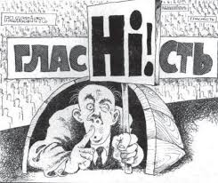
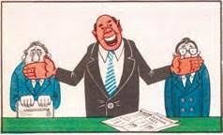
Гласність
Вперше про гласність заговорили на XXVII з'їзді КПРС у лютому 1986 року. Тоді основною її метою бачилося звернення уваги людей на окремі «недоліки, слабкості та діри» існуючої господарської системи, з метою їх оперативного усунення.
Однак незабаром гласність виходить за початково задані рамки; тепер її суттю стає зняття існуючих численних інформаційних табу. З 1987 року найобговорюванішими у пресі питаннями стають ті, які раніше воліли замовчувати: епоха правління Сталіна, привілеї партноменклатури, секс взагалі і проституція зокрема, бюрократизм радянської державної машини, екологічні проблеми.
У період гласності було звільнено багато дисидентів, і правозахисна діяльність не супроводжувалася судовими переслідуваннями; зокрема, поширення непідцензурної інформації (самвидав) не придушувалося; більш того, гострі питання обговорювалися у центральній пресі; з'являлися критичні публікації.
З березня 1987 року у зв'язку з оголошеною гласністю в бібліотеках почалося повернення книг із спецхранів у відкриті фонди.

Slide 14
Економічні реформи (початок)
- 19 листопада 1986 Верховна Рада СРСР прийняла »Закон про індивідуальну трудову діяльність», що поклав початок розвитку малого бізнесу в рамках адміністративно-командної економіки.
Дозвіл індивідуальної трудової діяльності дозволяв на свій страх і ризик працювати «На себе». При цьому Закон не допускав приватної власності на засоби виробництва. Не можна наймати жодного працівника, індивідуал не може мати промислового обладнання і повинен сам трудитися за профілем — менеджмент роботою не визнавався. Щоправда через деякий час після прийняття цього закону кмітливі підприємці навчаться обходити ці заборони.
- У червні 1987 р. відбувся пленум ЦК КПРС «Про докорінну перебудову управління економікою». Передбачалося розширити самостійність підприємств, виходячи з принципів самоокупності та самофінансування; значно розширювалися права трудових колективів підприємств та організацій; заохочувалася приватна ініціатива в тих сферах, де це вважали «соціально виправданим», наприклад у сільському господарстві, відроджуваній сфері індивідуальної трудової діяльності, сфері послуг (Принцип трьох «С»: «самостійність – самоокупність –самофінансування»). Нова концепція була сформульована в Законі «Про державне підприємство» від 30 червня 1987 р., який розширював самостійність державних підприємств на основі госпрозрахунку і самофінансування. Підприємство отримало свободу планувати свою діяльність на основі контрактів із постачальниками й споживачами за обмеженого рівня централізованих інвестицій. Також запроваджувалася система держприймання продукції з метою покращення її якості.

Slide 15
Ментальна карта уроку:
Людські втрати (+);
Матеріальні втрати (+);
Падіння авторитету КПРС в СРСР (+);
Падіння авторитету СРСР на міжнародній арені (+);
наслідки
Війна в Афганістані
Чорнобильська катастрофа
1986
1979-1989
наслідки
М.Горбачов
Довкілля (-);
Здоров`я нації (-);
Економічні збитки (+);
Авторитет КПРС та КПУ (-);
«Перебудова»
1985-1991
Антиалкогольна кампанія
1985
наслідки
1986
1986-1987
початок економічних реформ
Гласність
Споживання алкоголю (-);
Тривалість життя (+);
Смертність (-);
Самогоноваріння (+);
«Чорний ринок алкоголю» (+);
Надходження до бюджету (-);
Вирубка виноградників (+);
Дефіцит цукру (+)
«Закон про індивідуальну трудову діяльність» (1986) – початок розвитку малого бізнесу;
Закон «Про державне підприємство» (1987) – принцип трьох «С»: самостійність – самоокупність - самофінансування
наслідки
Доступ до закритої раніше інформації (+);
Свобода слова (+);
Доступ до західної культури та ЗМІ (+);
Звільнення дисидентів (+);

